Slide 1

ГРАД НИШ
ОДЛУКА О БУЏЕТУ ГРАДА НИША ЗА 2025. ГОДИНУ
- ГРАЂАНСКИ БУЏЕТ -

Slide 2
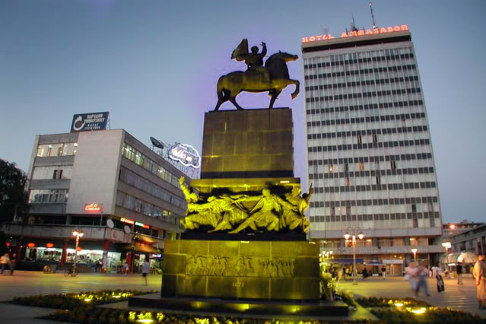
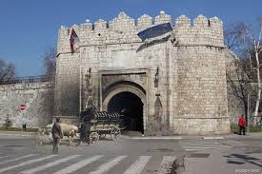
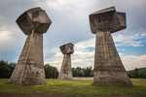
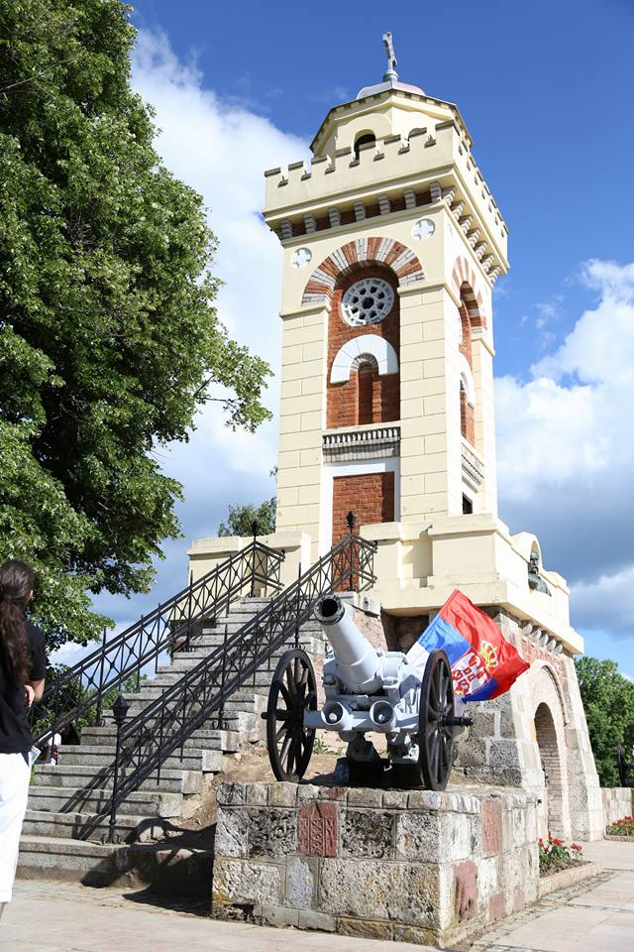
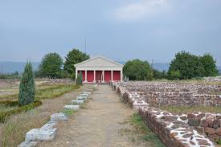
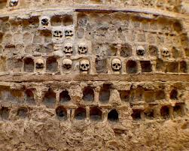
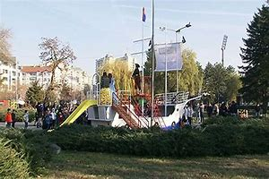
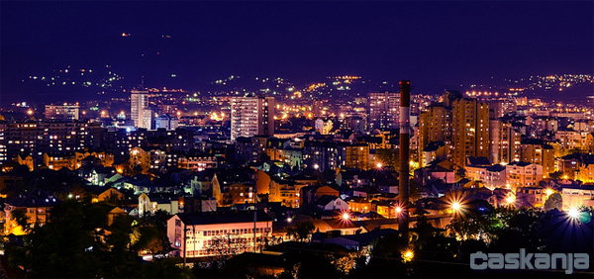

Slide 3
САДРЖАЈ
Увод
Ко се финансира из буџета?
Како настаје буџет града?
  Појам буџета
  Ко учествује у буџетском процесу?
  На основу чега се доноси буџет?
Како се пуни градска каса?
  Шта су приходи и примања буџета?
  Структура планираних прихода и примања за 2025. годину
На шта се троше јавна средства?
  Шта су расходи и издаци буџета?
  Структура планираних расхода и издатака за 2025. годину
  Расходи буџета по програмима
  Расходи буџета расподељени по директним и индиректним буџетским корисницима
  Најважнији капитални пројекти
  Најважнији пројекти од интереса за локалну заједницу

Slide 4
Драги суграђани и суграђанке,
Основна сврха документа који је пред вама јесте да на што једноставнији и разумљивији начин објасни у које сврхе се користе јавни ресурси да би се задовољиле потребе грађана и обезбедило функционисање органа и служби Града Ниша.
Грађански буџет представља сажет приказ оквирног прегледа буџета Града Ниша за 2025. годину, који је по својој форми веома обиман и тежак за разумевање због специфичних појмова и класификација.
Иако је тешко објаснити целокупан буџет у овако краткој форми, искрено се надамо да ћемо на овај начин успети да вас информишемо о начину прикупљања јавних средстава и остваривања прихода и примања буџета града, као и о начину планирања, расподеле и трошења буџетских средстава.
Кроз овај транспарентан приступ настојимо да унапредимо разумевање и интересовање наших суграђана за локалне финансије, а у перспективи очекујемо и сарадњу са житељима Ниша у заједничком постављању циљева, дефинисању приоритета и планирању развоја нашег града.
Драгослав Павловић
Градоначелник

Slide 5
Ко се финансира из буџета?
Директни корисници буџетских средстава:
- Скупштина града
- Градоначелник
- Градско веће
- Управа за органе града, грађанска стања и људске ресурсе
- Управа за финансије и локалне јавне приходе
- Управа за планирање и изградњу
-Управа за комуналне делатности , послове инспекције и комуналне милиције
-Управа за социјалну и породичну заштиту, образовање, културу и спорт
-Управа за имовину, привреду и заштиту животне средине
-Управа за заједничке послове и информационо-комуникационе технологије
-Правобранилаштво Града Ниша
-Управа за локални економски развој и инвестиције
-Канцеларија локалног омбудсмана Града Ниша
Индиректни корисници буџетских средстава:
- Центар за пружање услуга социјалне заштите „Мара“
- Јавна предшколска установа „Пчелица“ Ниш
- Установа „Дечији културно рекреативни центар“ Ниш
- Установа „Народни музеј“
- Установа „Народна библиотека“
- Установа „Народно позориште“
- Установа „Позориште лутака“
- Установа „Нишки симфонијски оркестар“
- Установа „Галерија савремене ликовне уметности“
- Установа „Нишки културни центар“
- Установа „Историјски архив“
- Установа „Завод за заштиту споменика културе“
- Установа за физичку културу СЦ „Чаир“
- Центар за стручно усавршавање
- Туристичка организација Ниш
- Установа „Сигурна кућа за жене и децу жртве породичног насиља“
Остали корисници јавних средстава:
- Образовне институције (школе - основне и средње)
- Здравствене институције
- Социјалне институције (Центар за социјални рад „Свети Сава“)
- Непрофитне организације (удружења грађана, невладине организације, итд.)

Slide 6
Како настаје буџет града?
БУЏЕТ града је правни документ који утврђује план прихода и примања и расхода и издатака града за буџетску, односно календарску годину.
То значи да овај документ представља предвиђање колико ће се новца од грађана и привреде у току једне године прикупити и на који начин ће се тај новац трошити.
Из градског буџета се током године плаћају све обавезе локалне самоуправе. Исто тако у буџет се сливају приходи из којих се подмирују те обавезе.
Градоначелник и локална управа спроводе градску политику, а главна полуга те политике и развоја је управо буџет града.
Приликом дефинисања овог, за град Ниш најважнијег документа, руководе се законским оквиром и прописима, стратешким приоритетима развоја и другим елементима.
Реалност је таква да постоје велике разлике између жеља и могућности, тако да креирање буџета подразумева утврђивање приоритета и прављење компромиса.

Slide 7
Ко учествује у буџетском процесу?
Скупштина града
Градоначелник
Градско веће
Градске управе
- Јавна предшколска установа „Пчелица“
- Установе културе
- Установа за физичку културу СЦ „Чаир“
- Туристичка организација Ниш
- Установе социјалне заштите
- Основне школе
- Средње школе
Грађани и њихова удружења и НВО
медији
Јавна предузећа

Slide 8
На основу чега се доноси буџет?
На основу чега се доноси буџет?
Закони и прописи:
Закон о финансирању локалне самоуправе,
Закон о буџетском систему,
Закон о локалној самоуправи,
Упутство Министарства финансија за припрему одлуке о буџету за 2025. годину и др.
Сви посебни прописи којима су утврђене надлежности ЈЛС
Стратешки документи:
Стратегија развоја града
Потребе буџетских корисника
Започети пројекти из ранијих година
Остварење прошлогодишњег буџета

Slide 9

Како се пуни градска каса?
Укупни јавни приходи и примања Града Ниша за 2025. годину износе
17.456.489.490 динара
Одлуком о буџету града Града Ниша за 2025. годину планирана су средства из буџета града у износу од 17.000.000.000 динара, пренета средства из ранијих година у износу од 456.489.490 динара.
Средства из буџета града 17.000.000.000
Пренета средства из ранијих година
456.489.490
Укупан буџет града 17.456.489.490

Slide 10
Шта су приходи и примања буџета?
Порески приходи
Врста јавних прихода који се прикупљају обавезним плаћањима пореских обвезника без обавезе извршења специјалне услуге заузврат
Донације и трансфери
Донације се добијају од домаћих и међународних донатора и организација за различите пројекте. Трансфери подразумевају пренос средстава од нивоа Републике Србије градском нивоу власти. Могу бити наменски (за тачно утврђене намене) или ненаменски (није им унапред утврђена намена те се могу у складу са законом користити за било које сврхе) .
Непорески приходи
Врста јавних прихода који се наплаћују за коришћење јавних добара (накнаде), пружање јавних услуга (таксе) или због кршења уговорних или законских одредби (казне и пенали)
Примања од продаје нефинансијске имовине
Ова примања се остварују продајом непокретности и покретних ствари у власништву града.
Пренета средства из ранијих година
Представљају вишак прихода буџета града који нису потрошени у претходној буџетској години

Slide 11
Структура планираних прихода и примања за
2025. годину
Укупни буџетски приходи и примања 17.456.489.490 динара
Приходи од пореза 13.894.497.000 динара
Донације и трансфери динара 949.915.000
Други приходи 2.043.587.000 динара
Примања од продаје нефинансијске имовине 112.001.000 динара
Пренета средства из ранијих година 456.489.490 динара

Slide 12
Структура планираних прихода и примања за 2025. годину
Структура прихода и примања

Slide 13
На шта се троше јавна средства?
Буџет мора бити у равнотежи, што значи да расходи морају одговарати приходима. Укупни планирани расходи и издаци у 2025. години из буџета износе:
РАСХОДИ Расходи представљају све трошкове града за плате буџетских корисника, набавку роба и услуга, субвенције, дотације и трансфере, социјалну помоћ и остале трошкове.
ИЗДАЦИ представљају трошкове изградње или инвестиционог одржавања већ постојећих објеката, набавку земљишта, машина и опрeме неопходне за рад буџетских корисника.
РАСХОДИ И ИЗДАЦИ морају се исказивати на законом прописан начин, односно морају се исказивати: по програмима који показују колико се троши за извршавање основних надлежности и стратешких циљева града; по основној намени која показује за коју врсту трошка се средства издвајају; по функцији која показује функционалну намену за одређену област и по корисницима буџета што показује организацију рада града.
17.456.489.490 динара

Slide 14
Шта су расходи и издаци буџета?
Расходи за запослене
Расходи за запослене представљају све трошкове за запослене, како у управи тако и код других буџетских корисника
Коришћење роба и услуга
Коришћење роба и услуга обухватају сталне трошкове, путне трошкове, услуге по уговору, специјализоване услуге, трошкове материјала и текуће поправке и одржавање.
Дотације и трансфери
Дотације и трансфери су трошкови које локална самоуправа има за исплату институцијама које су у примарној надлежности централног нивоа као што су школе, центар за социјални рад, дом здравља.
Остали расходи
Остали расходи обухватају дотације невладиним организацијама, порезе, таксе, новчане казне.
Субвенције
Субвенције сe одобравају за реализацију програма Локалног економског развоја, функционисање пројеката у области јавног информисања и субвенције пољопривредним произвођачима.
Социјална заштита
Социјална заштита обухвата све трошкове исплате социјалне помоћи за различите категорије грађана.
Буџетска резерва
Буџетска резерва представља новац који се користи за непланиране или недовољно планиране сврхе, као и у случају ванредних околности.
Капитални издаци
Капитални издаци су трошкови за изградњу нових, или инвестиционо одржавање постојећих објеката, набавку опреме, машина земљишта и слично.
14

Slide 15
Структура планираних расхода и издатака буџета за 2025. годину
Укупни расходи и издаци 17.456.489.490
Коришћење роба и услуга 5.894.548.478 динара
Субвенције 193.038.000 динара
Капитални издаци 4.349.025.289 динара
Расходи за запослене 3.548.732.309 динара
Социјална помоћ 795.130.012 динара
Дотације и трансфери 1.523.379.000 динара
Остали расходи 876.211.891 динара
Средства резерве 111.000.000 динара

Slide 16
Структура планираних расхода и издатака буџета за 2025. годину
Структура расхода и издатака у процентима

Slide 17
Расходи буџета по програмима
НАЗИВ ПРОГРАМА | Средства из Одлуке о буџету за 2025. годину (износ у динарима) | % буџета по програму
1 - Становање, урбанизам и просторно планирање | 2.650.711.000 | 15,18
2 - Комуналне делатности | 1.742.903.012 | 11,77
3 - Локални економски развој | 258.180.000 | 1,74
4 - Развој туризма | 254.851.982 | 1,72
5 - Пољопривреда и рурални развој | 56.800.000 | 0,38
6 - Заштита животне средине | 350.126.000 | 2,36
7 - Организација саобраћаја и саобраћајна инфраструктура | 2.593.218.000 | 17,51
8 – Предшколско васпитање | 1.553.706.511 | 10,49
9 – Основно образовање | 604.883.000 | 4,09
10 – Средње образовање | 365.117.000 | 2,47
11 - Социјална и дечија заштита | 1.303.851.750 | 8,81
12 - Здравствена заштита | 61.100.000 | 0,41
13 - Развој културе и информисања | 1.338.160.500 | 9,04
14 - Развој спорта и омладине | 745.648.000 | 5,04
15 - Опште услуге локалне самоуправе | 3.284.874.120 | 22,19
16 - Политички систем локалне самоуправе | 198.751.615 | 1,34
17 - Енергетска ефикасност и обновљиви извори енергије | 93.607.000 | 0,63
УКУПНО: | 14.805.778.490 | 100,00

Slide 18
Структура расхода по буџетским програмима

Slide 19
Расходи буџета расподељени по директним и индиректним буџетским корисницима
Раздео | Назив директног корисника | БУЏЕТ за 2025.годину | % буџета по кориснику
1 | 2 | 3 | 4
1 | Скупштина града Ниша | 162.749.722 | 0,93
2.01 | Градоначелник | 13.707.577 | 0,08
2.02 | Служба за интерну ревизију | 6.849.000 | 0,04
3 | Градско веће | 22.294.316 | 0,13
4 | Градска управа за органе града, грађанска стања и људске ресурсе | 249.444.500 | 1,43
5 | Градска управа за финансије и локалне јавне приходе | 709.595.666 | 4,06
6 | Градска управа за планирање и изградњу | 171.559.000 | 0,98
7 | Градска управа за комуналне делатности, послове инспекције и комуналне милиције | 3.768.509.000 | 21,59
8 | Градска управа за социјалну и породичну заштиту, образовање, културу и спорт | 6.147.145.761 | 35,21
8.01 | УПРАВА | 2.689.630.000 | 43,75
8.02 | ЈАВНА ПРЕДШКОЛСКА УСТАНОВА "ПЧЕЛИЦА" НИШ | 1.553.706.511 | 25,28
8.03 | УСТАНОВА "СИГУРНА КУЋА ЗА ЖЕНЕ И ДЕЦУ ЖРТВЕ ПОРОДИЧНОГ НАСИЉА" | 36.609.250 | 0,60
8.04 | ЦЕНТАР ЗА ПРУЖАЊЕ УСЛУГА СОЦИЈАЛНЕ ЗАШТИТЕ "МАРА" НИШ | 274.868.500 | 4,47
8.05 | УСТАНОВЕ КУЛТУРЕ | 1.166.809.500 | 18,98
8.06 | УСТАНОВА ЗА ФИЗИЧКУ КУЛТУРУ СЦ "ЧАИР" | 367.248.000 | 5,97
8.07 | ЦЕНТАР ЗА СТРУЧНО УСАВРШАВАЊЕ | 58.274.000 | 0,95
9 | Градска управа за имовину, привреду и заштиту животне средине | 969.063.169 | 5,55
10 | Градска управа за заједничке послове и информационо-комуникационе технологије | 475.170.000 | 2,72
11 | Правобранилаштво Града Ниша | 43.828.000 | 0,25
12 | Градска управа за локални економски развој и инвестиције | 4.692.609.779 | 26,88
13 | Канцеларија локалног омбудсмана Града Ниша | 23.964.000 | 0,14
 | Укупно: | 17.456.489.490 | 100,00

Slide 20
Најважнији капитални пројекти
Назив пројекта | Планирана средства (износ у динарима)
 | 2025 | 2026
Изградња водоводне и канализационе мреже | 420.000.000
Сакупљање и прерада отпадних вода у Граду Нишу-недостајућа инфраструктура ППОВ Цигански кључ | 127.000.000 | 54.237.561

Slide 21
Најважнији пројекти од интереса за локалну заједницу
Назив пројекта | Планирана средства (износ у динарима)
 | 2025 | 2026
Енергетска санација ОШ „Бубањски хероји“ | 96.722.410
Енергетска санација ОШ „Стефан Немања“ | 18.288.682
Реконструкција објекта Медикотерапија у Нишу | 52.709.636
Реконструкција и адаптација објекта Учитељски дом у Нишу | 144.913.414
Активна заштита културног наслеђа (UNOPS-Нишка тврђава) | 151.030.000
Уређење корита Суводолског потока | 280.000.000

Slide 22
На крају желимо да вам се захвалимо што сте издвојили време за читање ове презентације буџета.
Уколико сте заинтересовани да сагледате у целини Одлуку о буџету Града Ниша за 2025. годину, исту можете преузети на следећем линку интернет странице Града Ниша: www.ni.rs

